Slide 1

Introduction
of
The renewal project

Slide 2
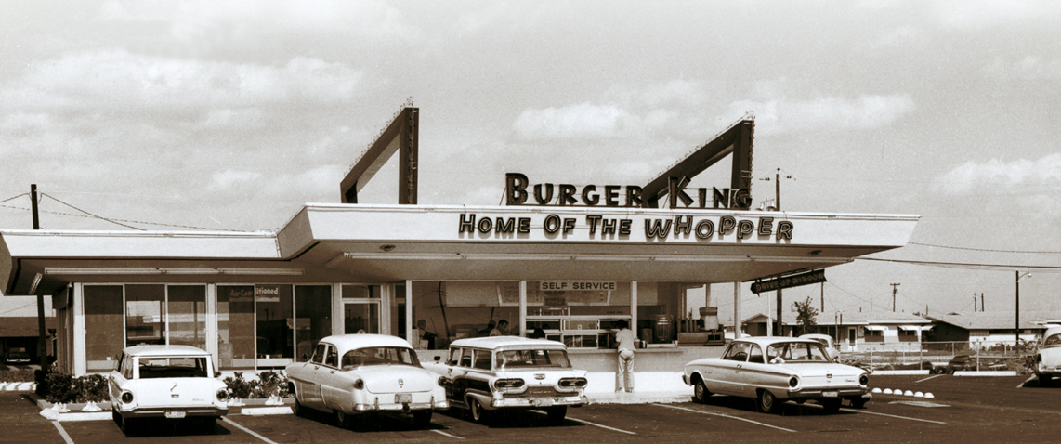
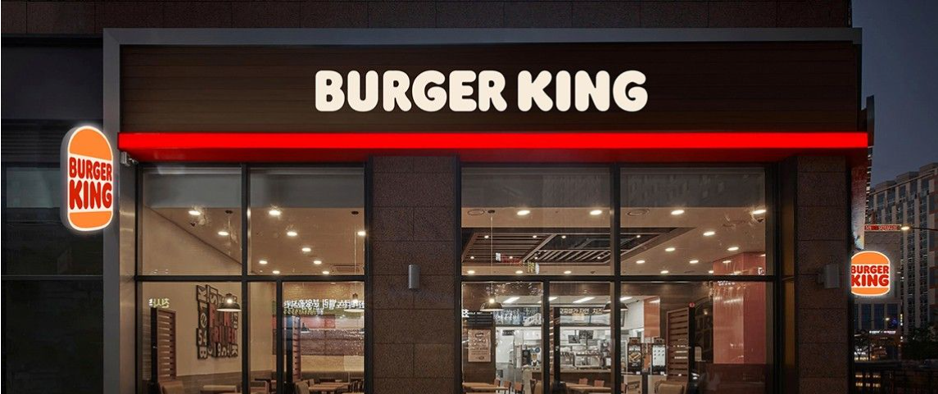
Brand story
세계 최대 QSR(Quick Service Restaurant) 브랜드 중 하나인 버거킹은 1954년 미국 마이애미에서 James W.McLamore와 David Edgerton에 의해 설립되었습니다. 버거킹은 현재 100개 이상의 국가에서 15,000개 이상의 매장을 운영하고 있습니다.
지난 1984년 종로점을 오픈하며 한국에 진출한 이래, 차별화된 제품과 개성 있는 매장 인테리어로 지난 38년간 한국 소비자의 사랑을 받아오고 있습니다. “가장 맛있는 햄버거를 제공하는 프리미엄 QSR 브랜드”로 자리매김한 버거킹은 현재 전국 440개(2021년 12월 기준) 매장을 운영하고 있습니다.
https://www.burgerking.co.kr/

Slide 3
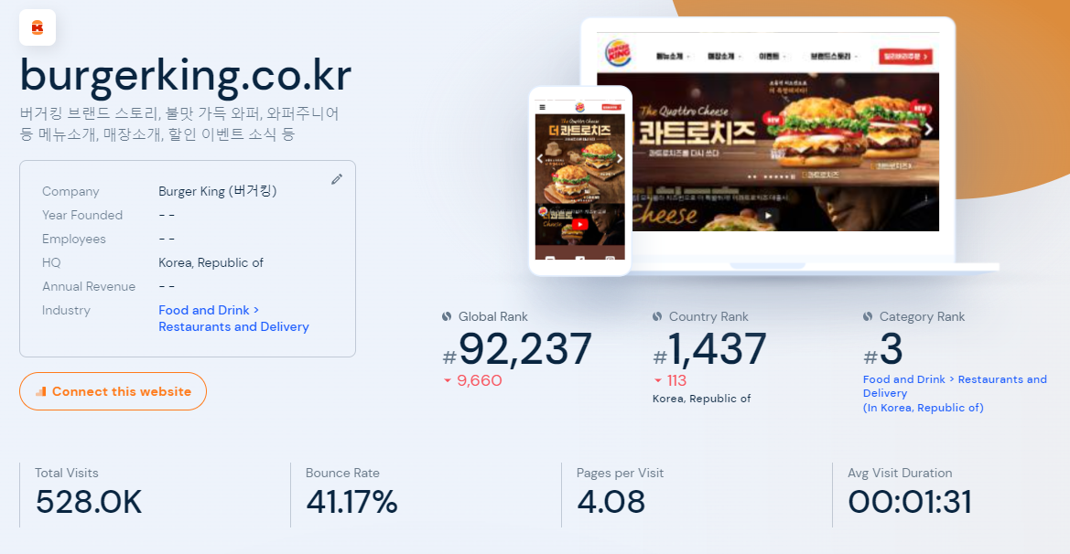
Analysis of visitors
세계랭킹 92,237위
국가랭킹 1,437위
카테고리 랭크 3위
총 방문 횟수
528.0케이
이탈률
41.17%
방문당 페이지 수
4.08
평균 방문 기간
00:01:31
https://www.burgerking.co.kr/

Slide 4
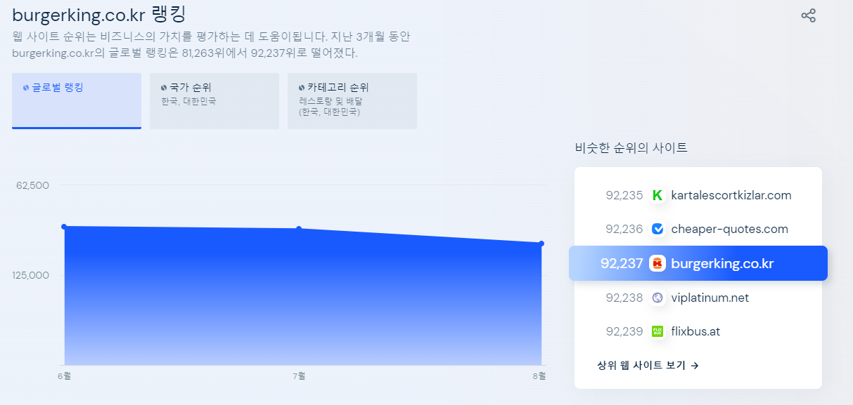
Analysis of visitors
글로벌 랭킹 81,263위에서 92,237위로 저하
https://www.burgerking.co.kr/

Slide 5
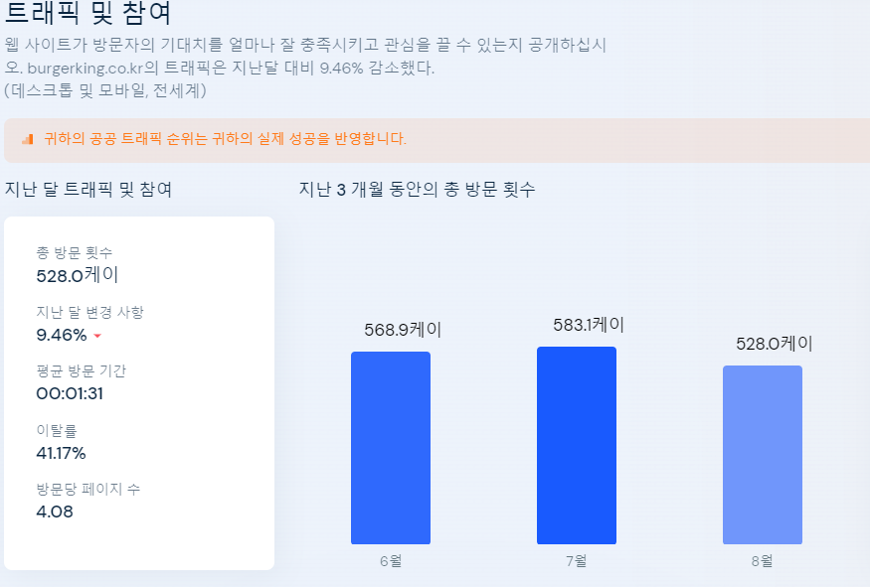
Analysis of visitors
3개월
동안의
총 방문횟수
https://www.burgerking.co.kr/

Slide 6
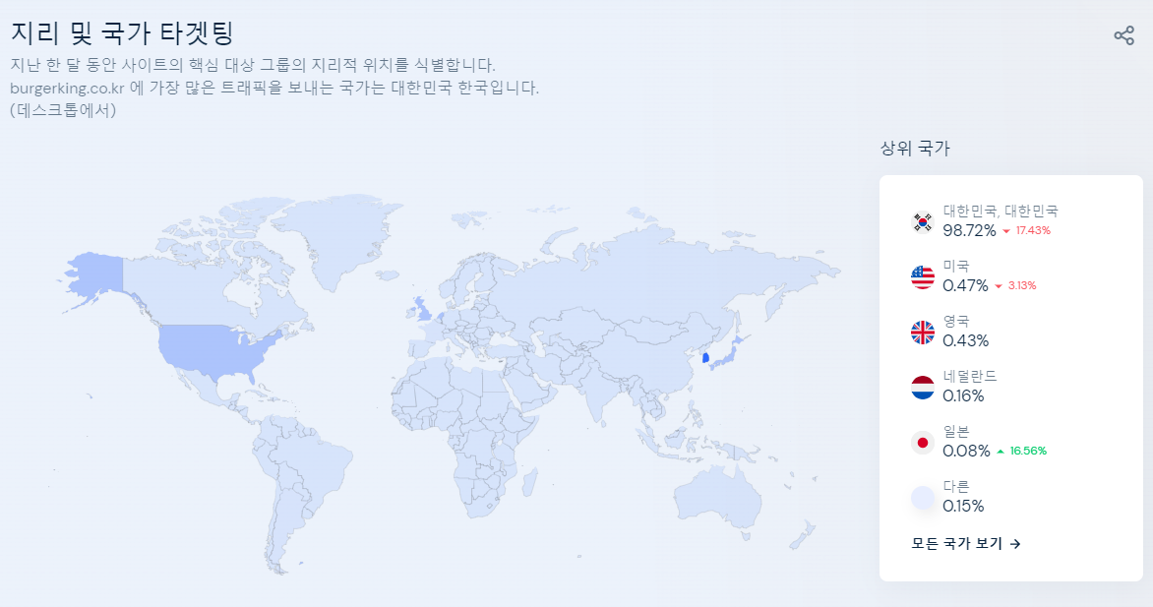
Analysis of visitors
국가 타겟팅
대한민국이 가장 높음
https://www.burgerking.co.kr/

Slide 7
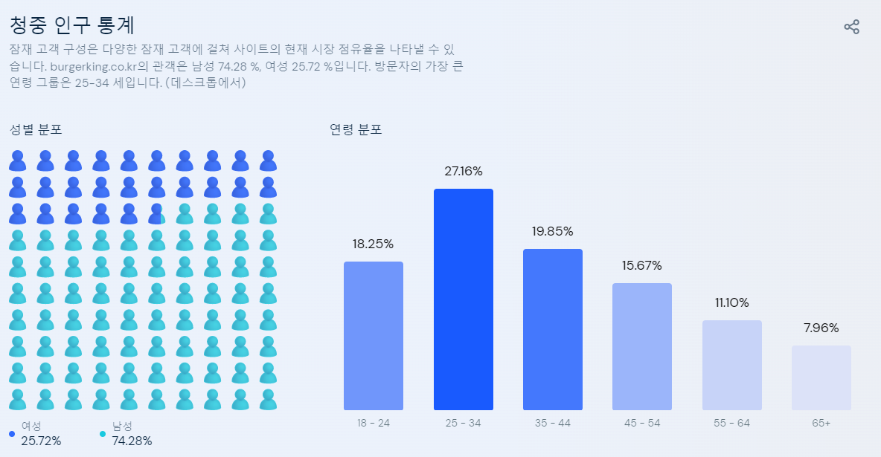
Analysis of visitors
주로 25세~34세 연령층이 가장 방문이 많음
그 다음 35세~44세 연령층이 많음
주로 여성 보다는 남성 방문자수가 많음
https://www.burgerking.co.kr/

Slide 8
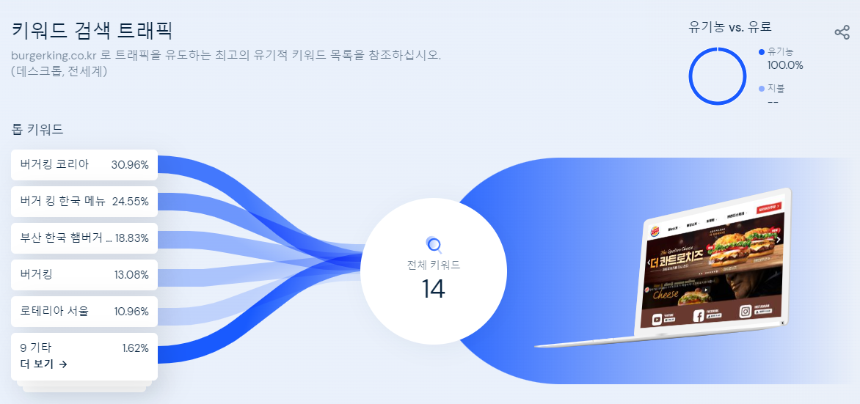
Analysis of visitors
https://www.burgerking.co.kr/

Slide 9


Target
Sub target
Main target
버거킹 딜리버리를 이용하고 싶은 고객
버거킹을 창업 하고 싶은 창업주
https://www.burgerking.co.kr/

Slide 10


Persona
Main target
Sub target
나이: 20~30대 직장인
나이: 30~50대 사장님
방문목적: 버거킹 딜리버리를
이용하기 위해
방문목적: 버거킹 가맹 신청서를
작성하기 위해
https://www.burgerking.co.kr/

Slide 11
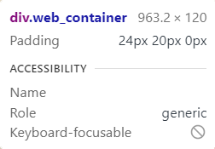
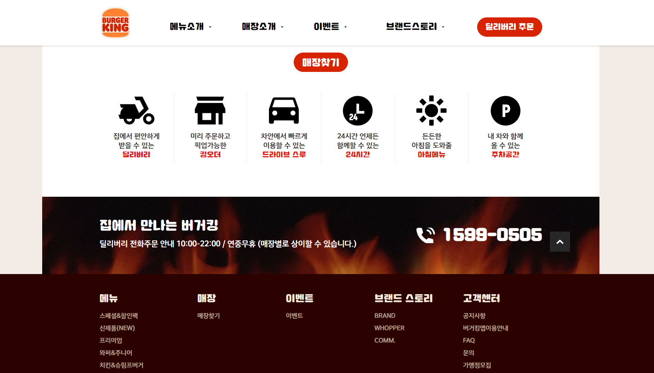
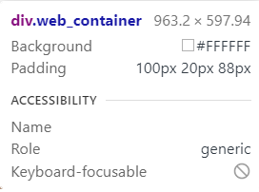
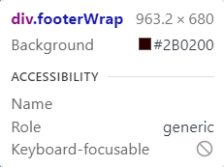
Analysis
https://www.burgerking.co.kr/

Slide 12
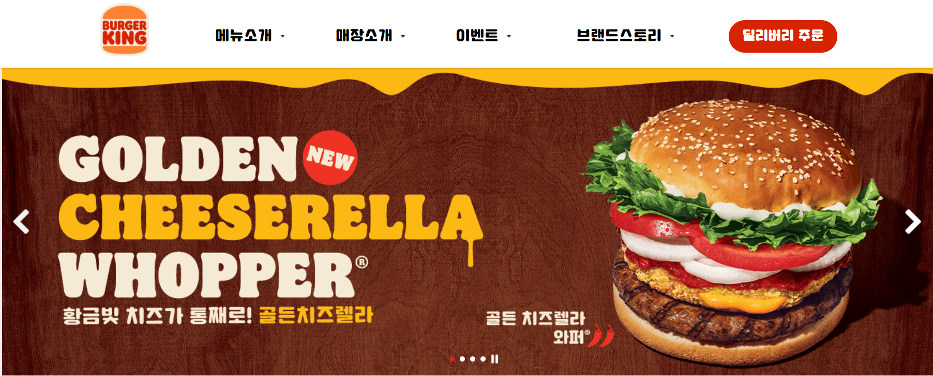
Strength
버거킹에 관한 카테고리가 매우 깔끔하며 연령층에 상관 없이 접근성이 매우 용이합니다.
또한 버거킹에 관한 대표음식을 배너에서 쉽게 알아 볼 수 있어 매우 좋습니다.
https://www.burgerking.co.kr/

Slide 13
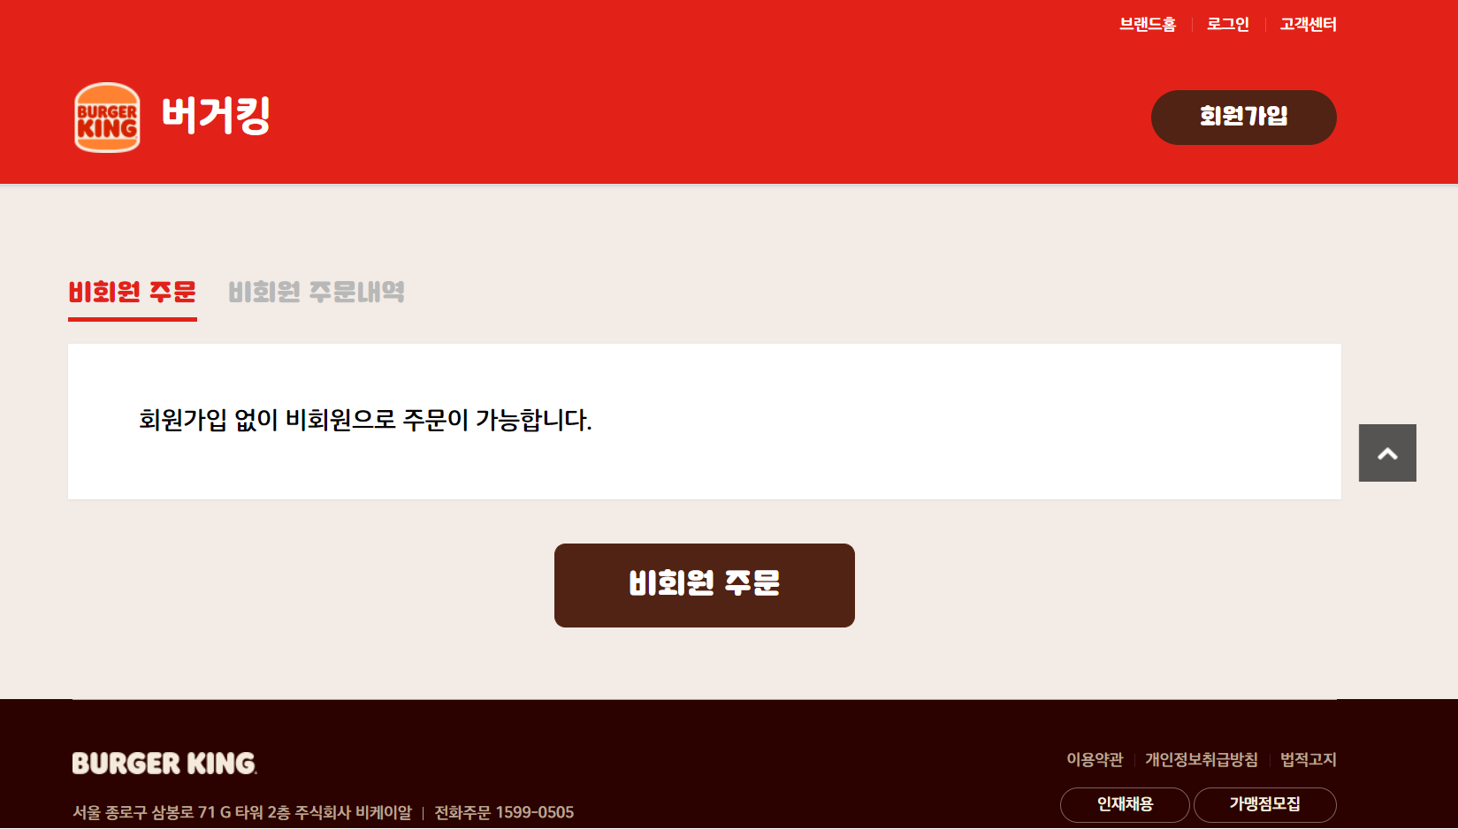
Strength
딜리버리 주문 카테고리가 시각적으로 잘 부각 되어있으며 주문을 원하는 사용자들의 접근이 용이합니다
딜리버리 주문 페이지 또한 매우 깔끔하게 잘 표현 되어 있으며 사용자의 접근이 용이하도록 단순하게 잘 표현 되었습니다.
https://www.burgerking.co.kr/

Slide 14
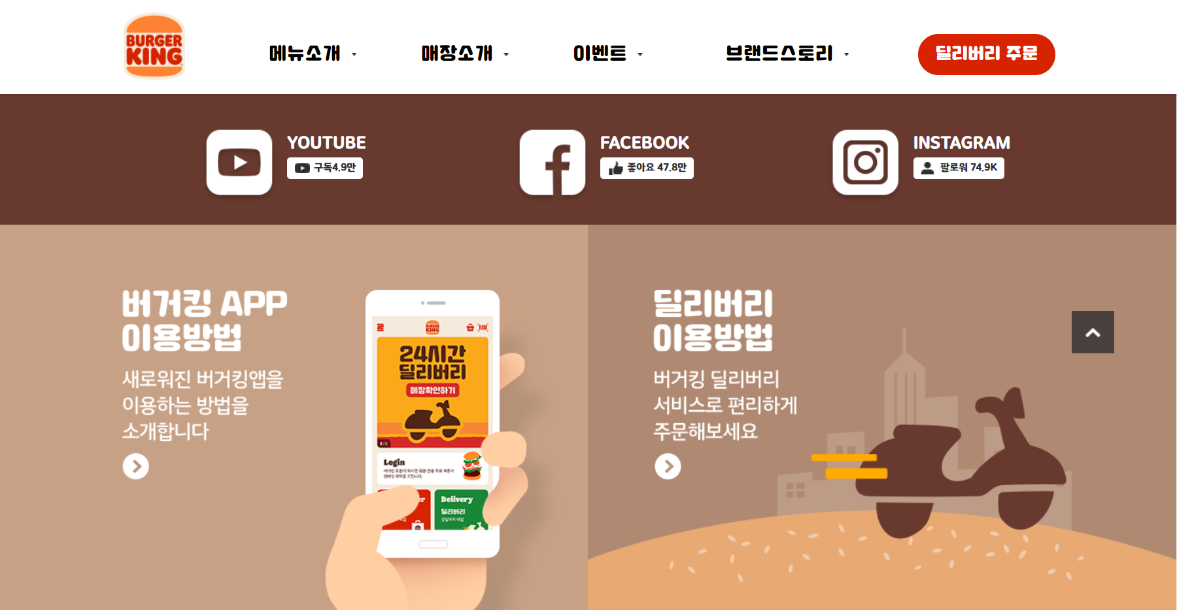
Strength
버거킹을 알릴 수 있는 SNS 수단이 잘 부각 되어있으며 많은 사용자들이 쉽게 접근을 할 수 있습니다.
https://www.burgerking.co.kr/

Slide 15
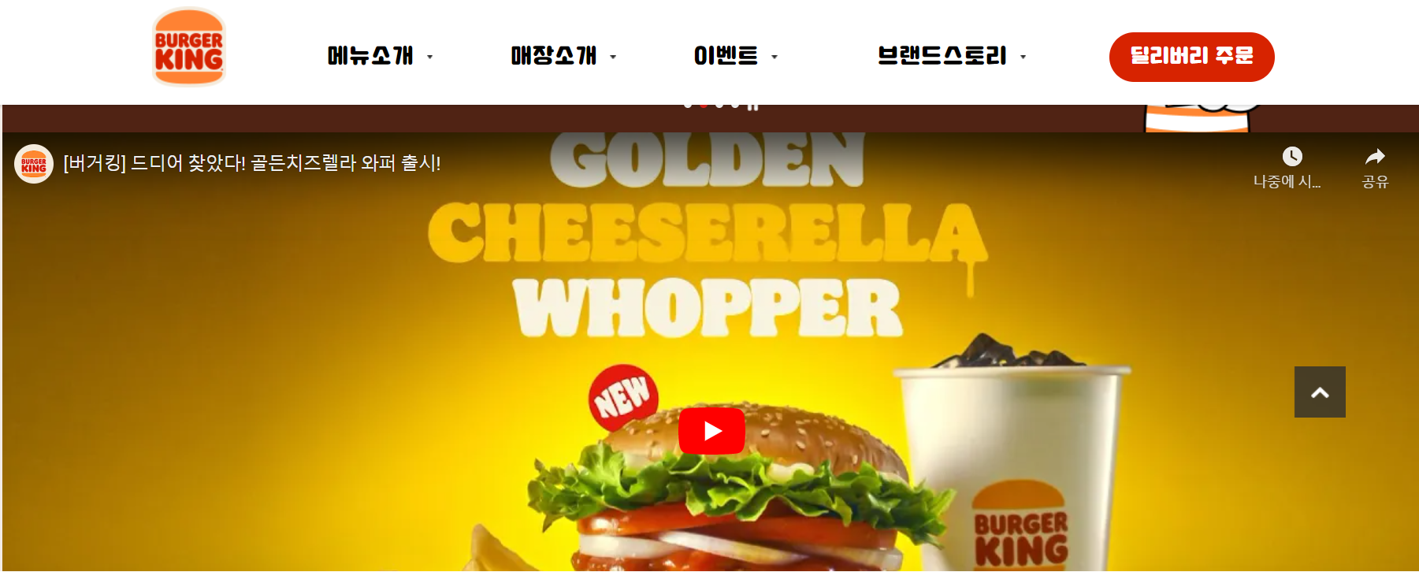
Weakness
웹페이지 상단으로 이동하는 버튼이 시각적으로 약간 거슬러 보입니다.
버튼을 삭제 !
https://www.burgerking.co.kr/

Slide 16
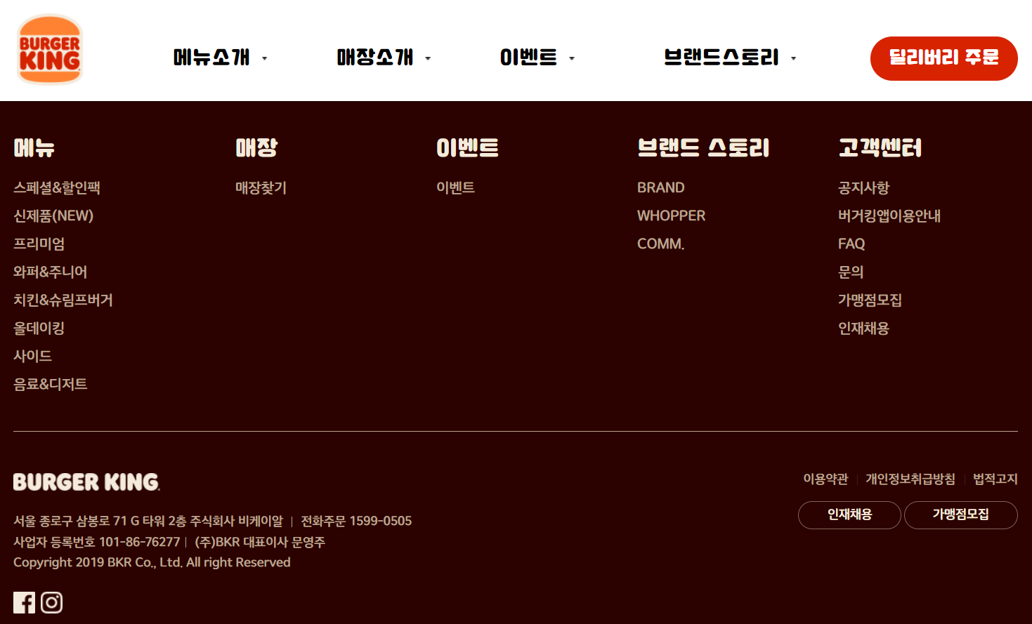
Weakness
회사의 입사정보를 원하는 사용자의 접근이 매우 불편하며 페이지 하단에 위치해 있어 잘 부각 되어있지 않아 있습니다.
가맹점을 원하는 사용자의 접근이 어렵게 되어있습니다.
Solution
카테고리 상단에 인재채용 과 가맹점 모집을 추가 시켜 시각적으로 부각시킬 필요가 있습니다.
https://www.burgerking.co.kr/

Slide 17
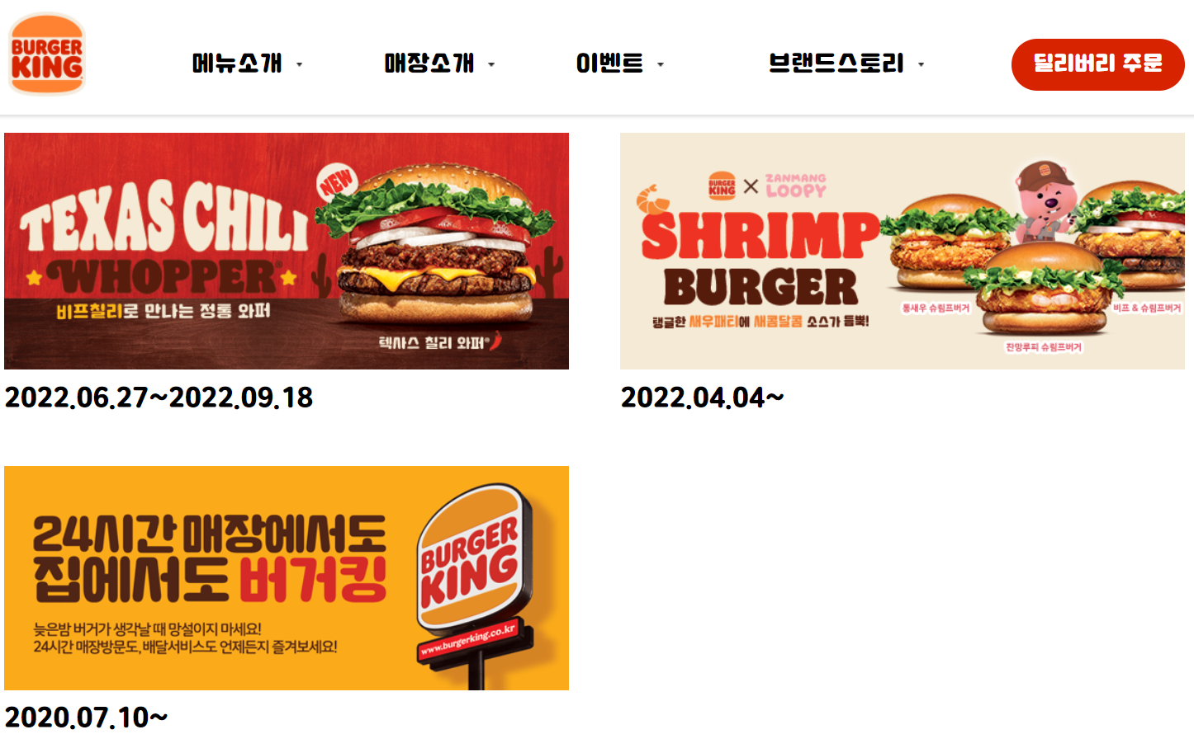
Weakness
이벤트 페이지에 지나간 행사들이 있는 경우가 있는데 이것은 혼동을 유발 할 수 있습니다.
Solution
지나간 행사 게시물은 지우고 현재 진행하는 행사만 게시 하는 것이 좋다고 생각이 듭니다.
https://www.burgerking.co.kr/

Slide 18
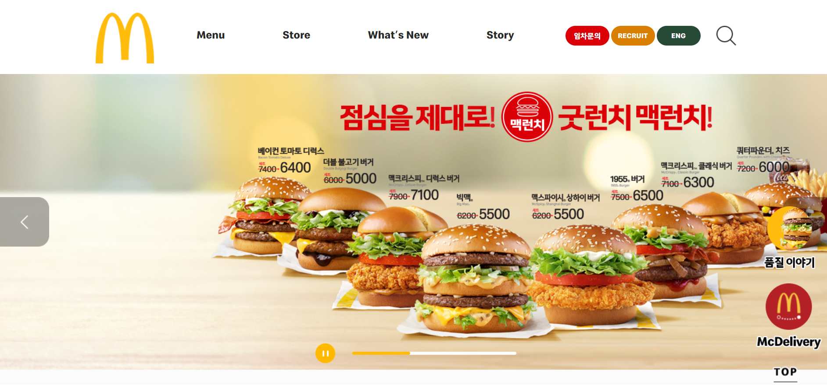
Rival
Mcdonalds
https://www.burgerking.co.kr/

Slide 19
Strength of rival
카테고리가 단순하면서 매우 깔끔하게 되어있습니다.
인재채용 및 가맹점에 관심있는 사용자들이 접근이 용이 하도록 설계 되어있습니다.
한국어가 어려운 외국인 사용자들을 위한 영어로 등록된 페이지가 카테고리에 있습니다.
https://www.burgerking.co.kr/

Slide 20
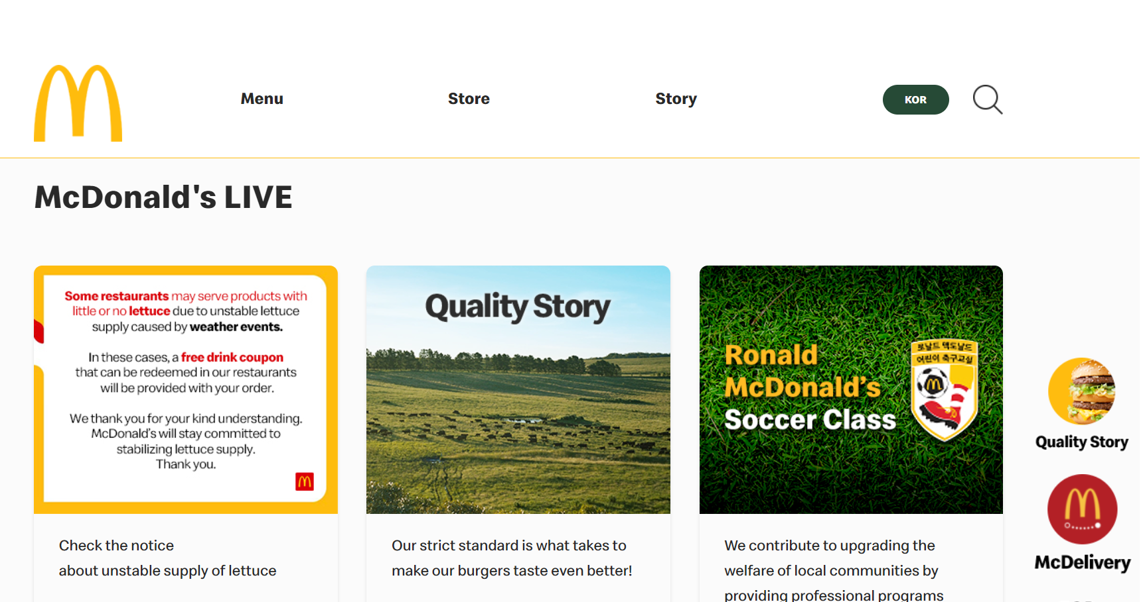
Strength of rival
국내 이용자 뿐만이 아닌 외국인 이용자들의 접근을 생각 하여 페이지를 만든 것에 큰 호의를 느낄 수 가 있습니다.
https://www.burgerking.co.kr/

Slide 21
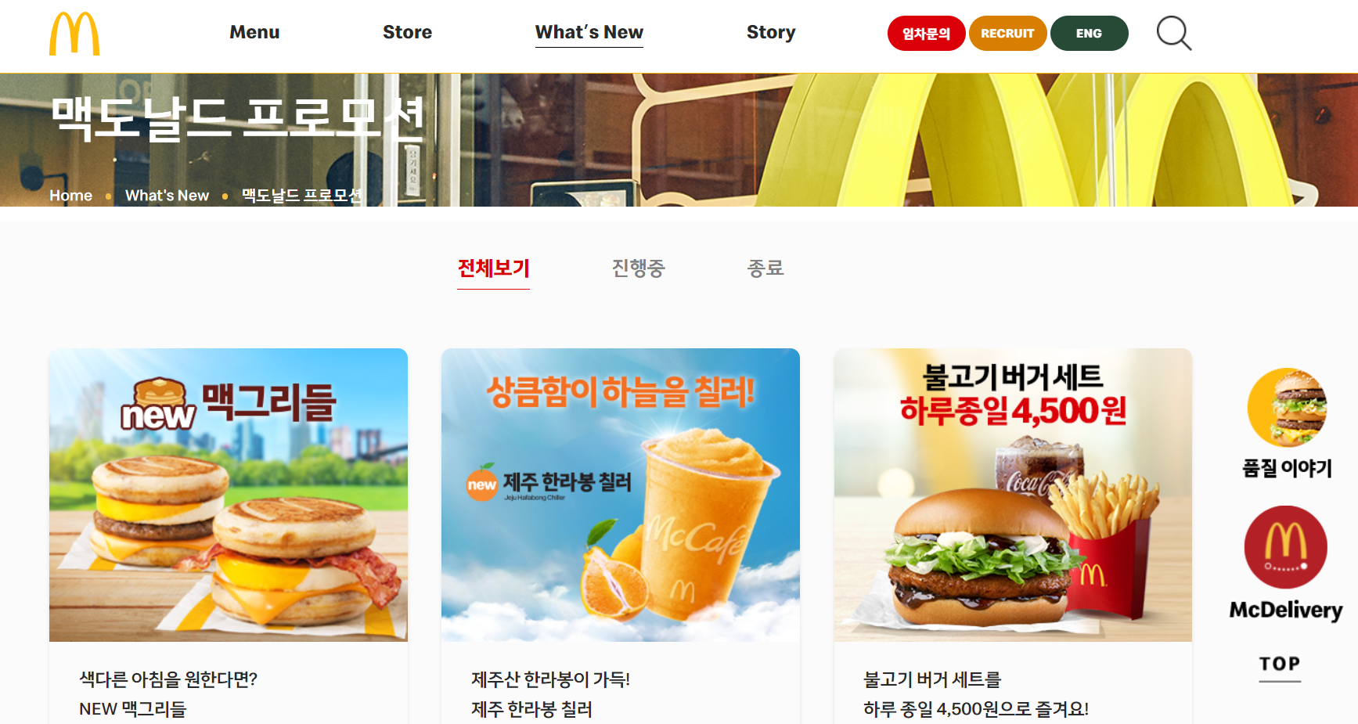
Strength of rival
이벤트 카테고리를 클릭하여 이동을 하면 진행중인 행사만 등록되어 있으며 종료된 행사는 등록이 되어 있지 않습니다.
이벤트에 대한 혼동을 줄일 수가 있습니다.
https://www.burgerking.co.kr/

Slide 22
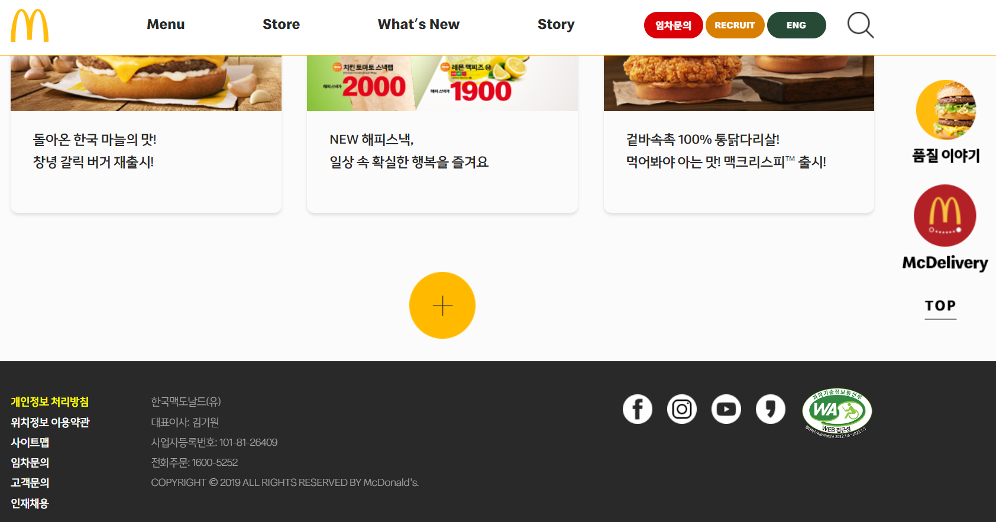
Weakness of rival
맥도날드를 알릴 수 있는 카테고리가 하단에 있으며 매장을 홍보하는 SNS가 시각적으로 부각되어 있지 않으며 접근성이 떨어집니다.
https://www.burgerking.co.kr/

Slide 23
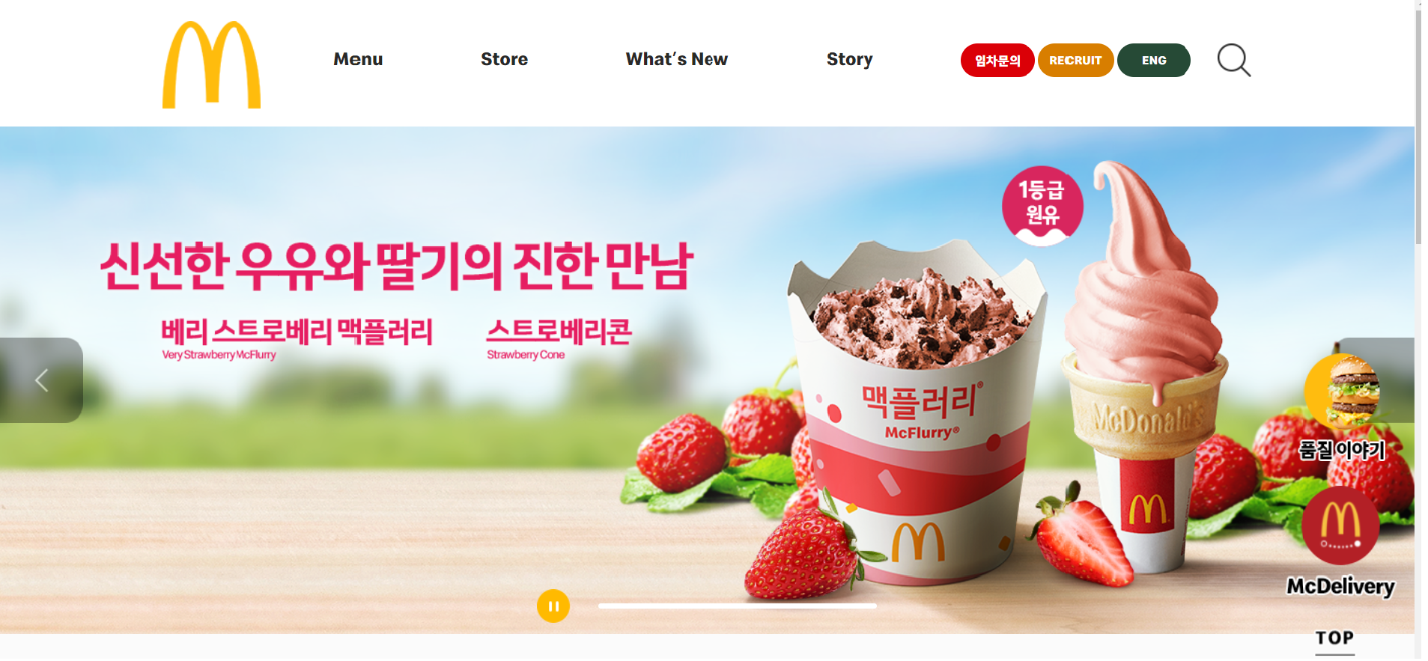
Weakness of rival
스크롤 버튼이 겹쳐서 페이지 이동에 어려움을 겪을 수 있습니다.
https://www.burgerking.co.kr/

Slide 24
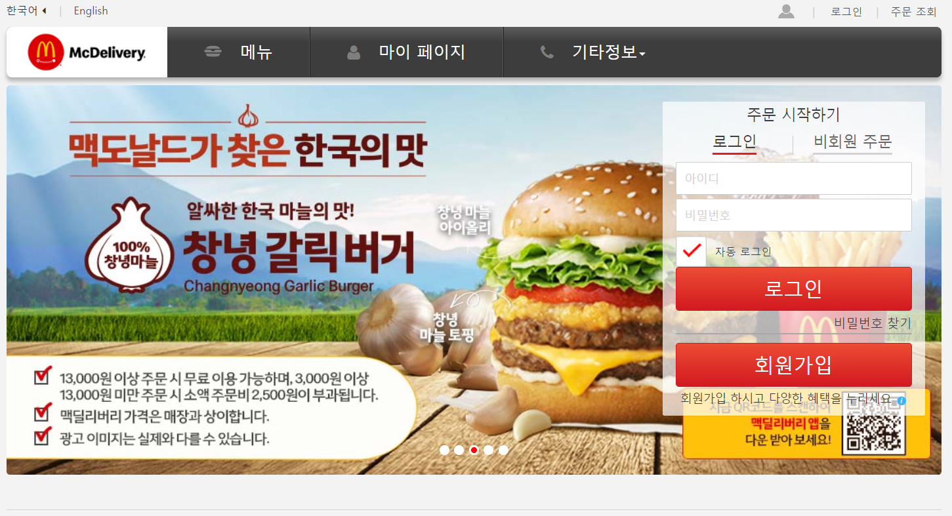
Weakness of rival
카테고리 글자체를 세련되게 바꿀 필요가 있으며 카레고리 색깔 또한 맥도날드 이미지와는 맞지 않게 쓰여졌습니다.
회원가입 창과 맥딜리버리앱이 같이 겹쳐있으로 시각적으로 복잡해 보입니다.
https://www.burgerking.co.kr/

Slide 25
Tatic
인재채용과 가맹점 사용자들의 접근을 용이하게 만들 필요가 있습니다.
글로벌 경쟁시대에 외국인들이 이용할 수 있는 영어로 된 홈페이지가 필요합니다.
이벤트 카테고리에는 현재 진행중인 행사들만 기재하여 사용자들의 혼란을 줄이면 접근을 더욱 용이하게 할 것 입니다.
https://www.burgerking.co.kr/

Slide 26
THANK YOU
https://www.burgerking.co.kr/

